Slide 1
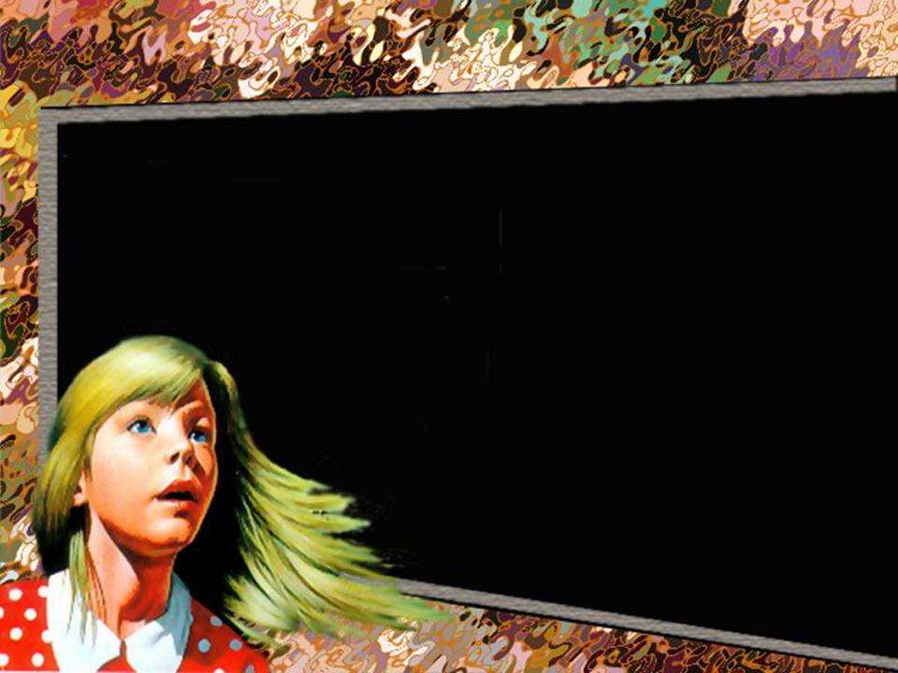
Анализ работы методического центра
"Работа с детьми ОВЗ (интеллектуальные нарушения)"
2023 - 2024 учебный год
Мордашова Елена Ивановна,
руководитель РМО «Работа с детьми ОВЗ (интеллектуальные нарушения)»

Slide 2
Учебные результаты обучающихся
3 класса-комплекта:
1, 3, 4 класс-комплект;
5-7 класс-комплект;
8-9 класс-комплект
Начало учебного года | Конец учебного года
23 | 21
100% обучающихся освоили АООП для детей с лёгкой умственной отсталостью
Качество освоения АООП для детей с лёгкой умственной отсталостью – 33%
Ударники:
Дергачёва Настя (4 класс)
Полякова Катя (5 класс)
Зайцев Данил (7 класс)
Смольникова Татьяна (8 класс)
Горюшинская Ксения (9 класс)
Старовойтов Никита (9класс)
Титов Александр (9 класс)

Slide 3
Участие обучающихся в конкурсах
Олимпиада по ОСЖ
Победитель – Смольникова Таня

Slide 4
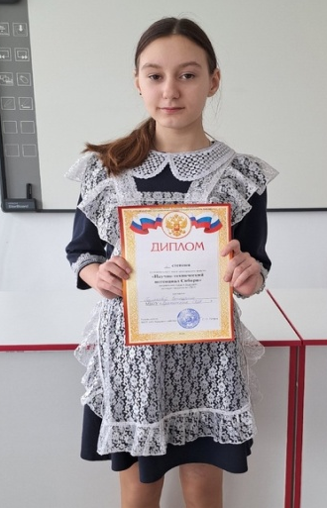
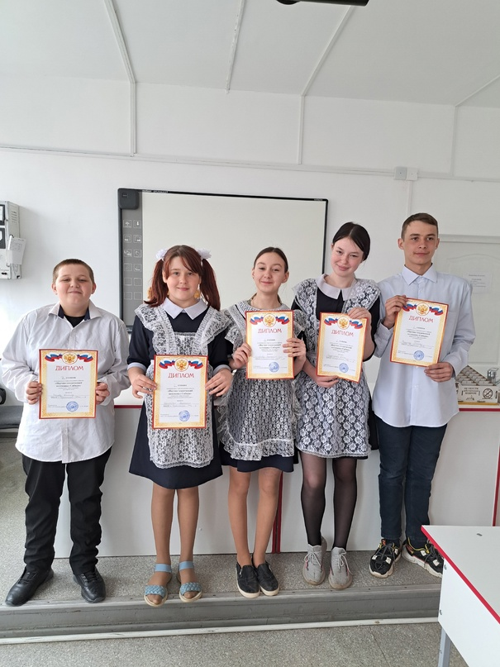
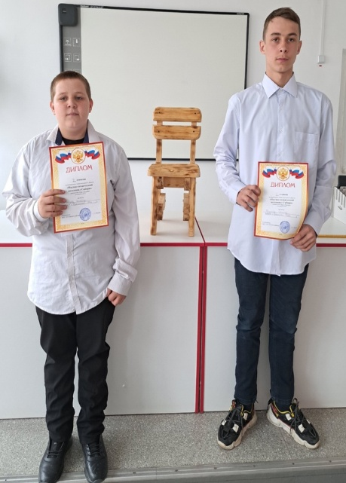
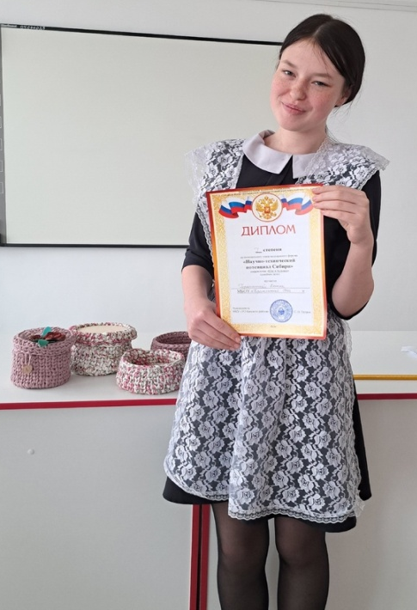
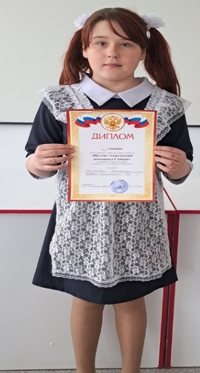
Муниципальная Конференция для учащихся с ОВЗ «Шаг в будущее»
№ | Ф.И. | Класс | Название работы | ФИО руководителя | Результат
Проект по ОСЖ, 5-9 классы
1 | Полякова Екатерина | 5 | «Моё любимое лакомство «Мороженое»» | Тюлькова Анна Николаевна | 1 место
Проекты по технологии, 5-9 классы
1 | Горюшинская Ксения | 9 | «Интерьерные корзинки» | Тюлькова Анна Николаевна | 1 место
2 | Фирулин Ренат Зайцев Данил | 7 7 | «Стульчик для младшего брата» | Мордашов Алесей Иванович | 1 место
Конкурс реферативных сообщений
1 | Дергачева Анастасия | 4 | «Сибирский степной хорёк» | Червова Светлана Ивановна | 2 место

Slide 5
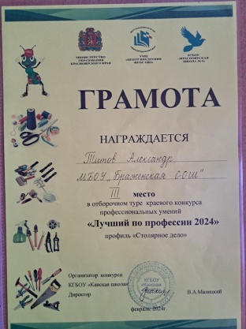
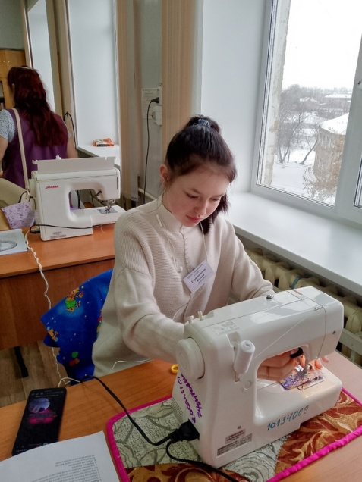
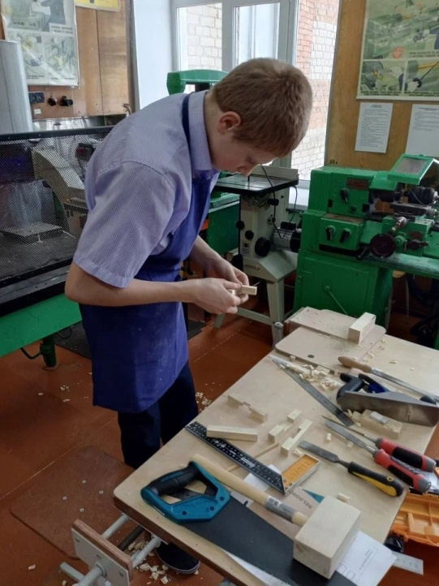
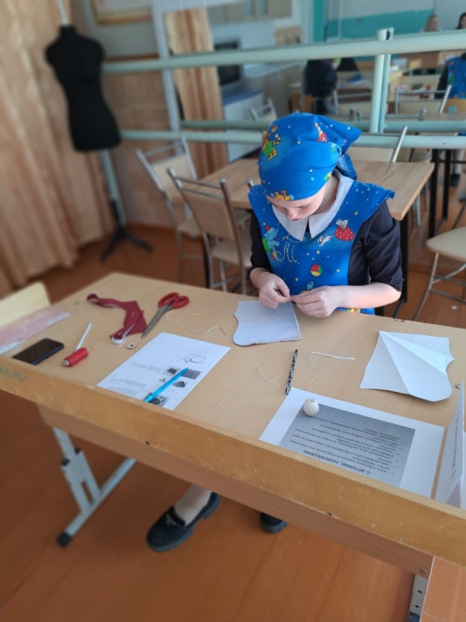
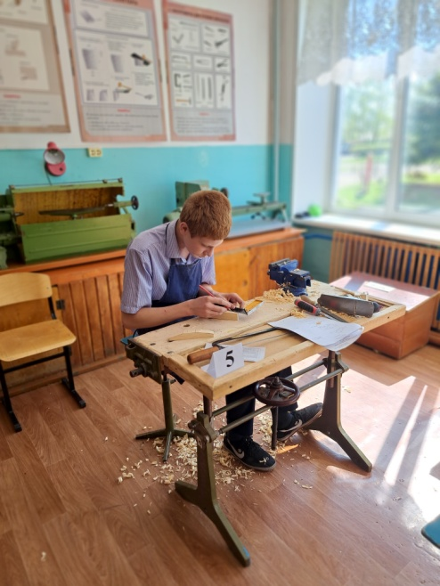
Конкурс профессиональных умений
«Лучший по профессии - 2024»
Отборочный тур краевого конкурса профессиональных умений «Лучший по профессии – 2024» 14.02.2024 г. | Муниципальный конкурс профессиональных умений «Лучший по профессии – 2024» 17.05.2024 г
Титов Александр – I место (Столярное дело) Горюшинская Ксения – IV место (Швейное дело) | Титов Александр – I место (Столярное дело) Горюшинская Ксения – I место (Швейное дело)

Slide 6
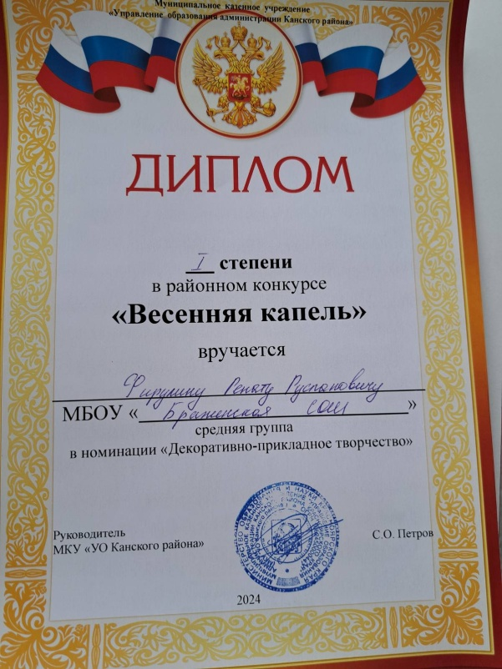
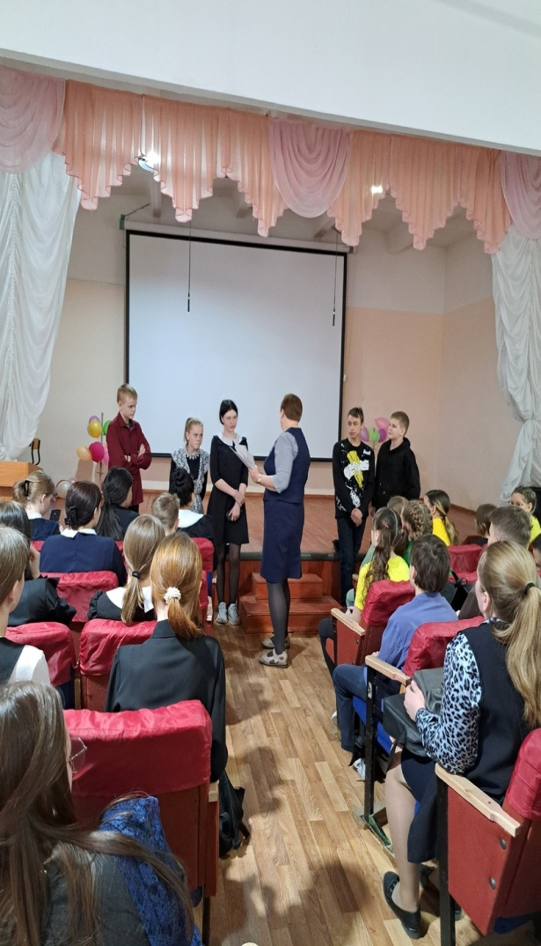
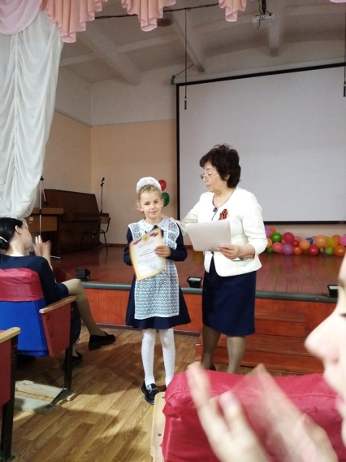
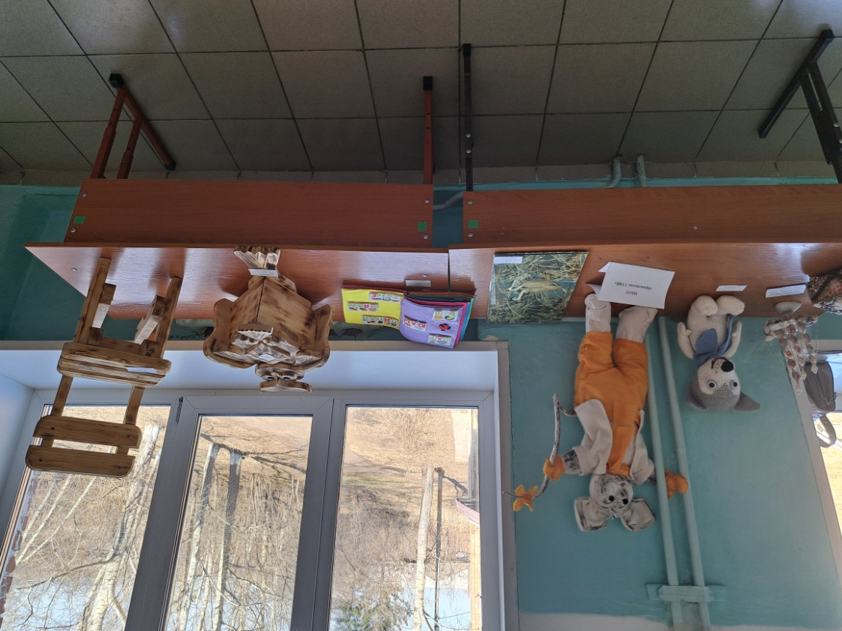
Участие обучающихся в конкурсах
№ п/п | Мероприятие | Уровень | Результат
1 | Патриотический фестиваль «МЫ ВМЕСТЕ» | Муниципальный | 3 место, ДПИ (Мальчики)
2 | Фестиваль народного творчества «Родные кружева» | Муниципальный | Сертификат, ДПИ (мальчика) 3 место, ДПИ (девочки)
3 | «Таланты без границ» | Муниципальный | 1 место, ДПИ Сертификат, ДПИ (девочки)
4 | «Таланты без границ» | Зональный | ДПИ (мальчики)
5 | «Весенняя капель» | Муниципальный | 1 место ДПИ (мальчики) 1, 2 место ДПИ (девочки) 1 место, вокал 2 место, чтение

Slide 7
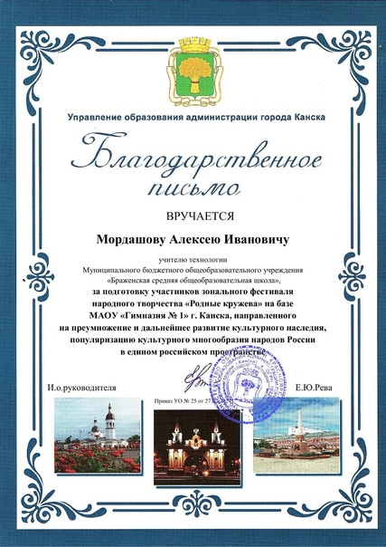



В МАОУ «Гимназия №1» г. Канска прошел Зональный фестиваль народного творчества «Родные кружева»
Тема фестиваля: «Дружба народов: искусство представителей разных национальностей» к 30-летию Гимназии №1. Фестиваль по доброй традиции проводится с целью преумножения и дальнейшего развития культурного наследия как средства объединения разных народов, сохранение их культурной самобытности, приобщения молодого поколения к истокам национальной культуры как средству духовного и нравственного единения общества.
Номинация «Декоративно-прикладное искусство»
1 место- «Дружная семейка» (Титов Александр, Фирулин Ренат, Карпов Сергей, Карпов Владимир Николаевич, Фирулин Ренат Русланович, МБОУ «Браженская СОШ»,
3 место- «Интерьерные корзинки», «Кукольный театр» (Горюшинская Ксения, Кабак Дарья МБОУ «Браженская СОШ».

Slide 8
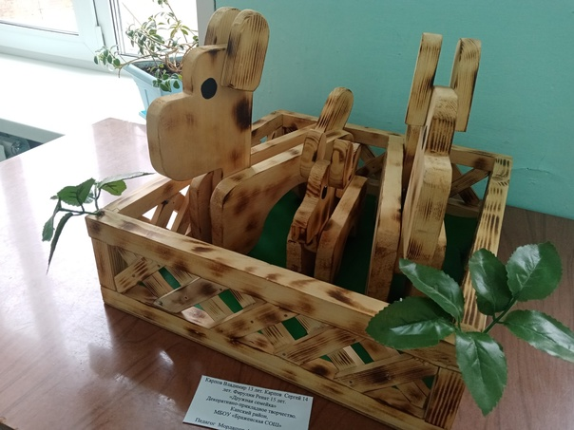
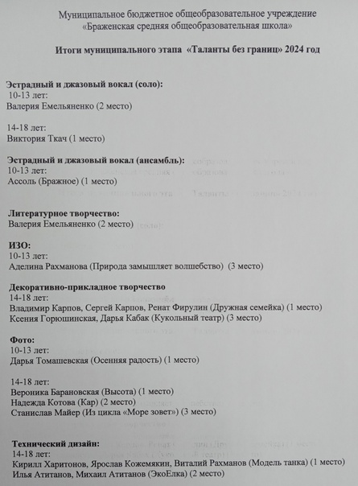
«Таланты без границ»

Slide 9
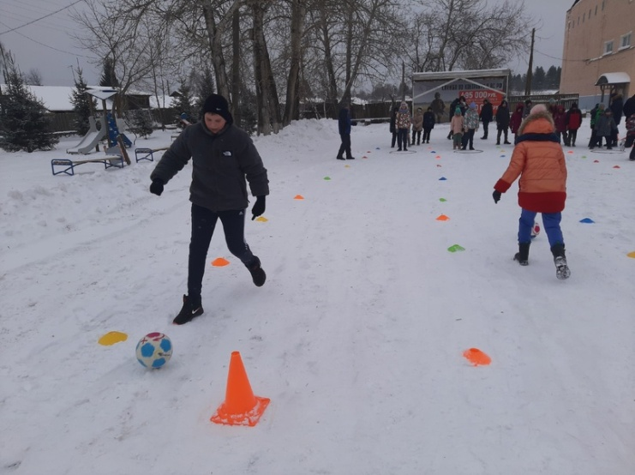
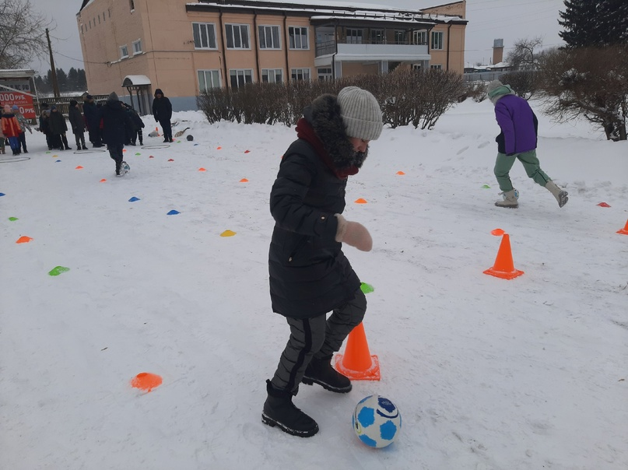
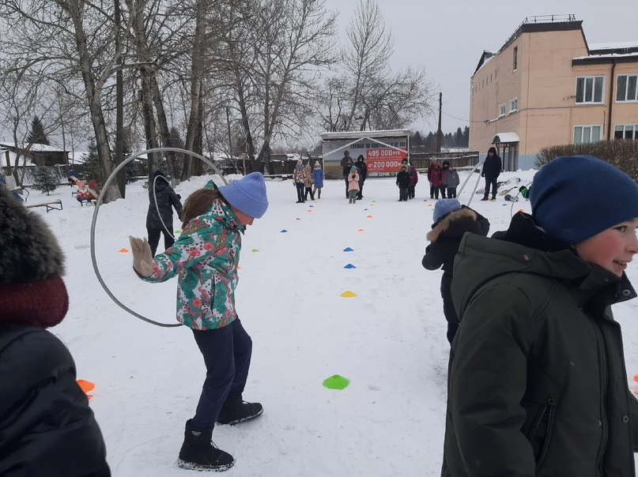
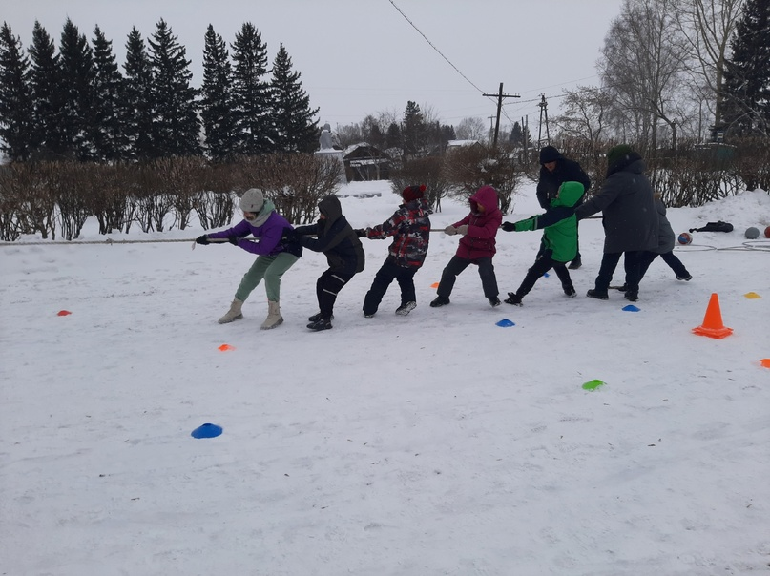
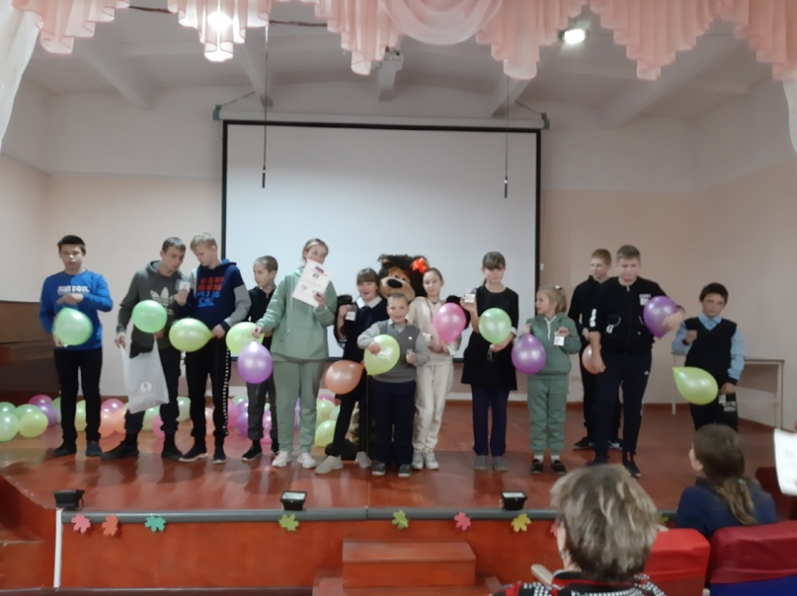
Участие обучающихся в конкурсах
«Зимние забавы»

Slide 10

Участие учителей
ШМЦ в конкурсах
Выставка
«В кольце творчества»
в рамках проведения фестиваля-конкурса
«Русь мастеровая»
г. Канск, МБОУ СОШ № 21

Slide 11
Предметная неделя для учащихся с ОВЗ
Дата | Наименование мероприятия | Ответственные
13 ноября | 1.Открытие предметной недели в филиале. Торжественная линейка 2. Викторина по биологии «Путешествие в мир животных и растений». Ребусы по биологии 3. Акция «Синичкин день» | Мордашова Е. И. Мордашова Е. И. Червова С. И.
14 ноября | Игра-путешествие «Весёлая математика» Конкурс по технологии «Мастера своего дела» Урок безопасности «Осторожно дорога! Правила поведения на дороге» Конкурс «Думаем, сравниваем, размышляем» | Мордашова Е. И/ Мордашов А. И. Тюлькова А. Н. Гулькин С. И. Мордашова Е. И.
15 ноября | Конкурс по ОСЖ «Кулинарный батл» Видеоэкскурсия по Красноярскому краю «озеро Виви», «Заповедник Ергаки» | Тюлькова А. Н. Рогова О. С.
16 ноября | Урок безопасности «Осторожно дорога! Правила поведения на дороге» Разгадывание географических ребусов. География в загадках | Гулькин С. И. Рогова О. С.
17 ноября | Спортивный конкурс «Зимние забавы» Квест «Знаем, умеем, делаем!» 3.Закрытие предметной недели в филиале. Торжественная линейка. Подведение итогов, награждение победителей | Томашевский Н. А. Мордашова Е. И. Мордашов А. И. Тюлькова А. Н. Червова С. И. Мордашова Е. И., учителя МЦ

Slide 12

Участие в краевой акции «Три П: Понимаем. Принимаем. Помогаем»
Мероприятия акции Три П: Понимаем, Принимаем, Помогаем»
1. Школьная олимпиада по ОСЖ.
2.Муниципальная олимпиада по ОСЖ.
3.Тематическая линейка, посвящённая Международному дню инвалидов
4.Викторина «А знаете ли вы людей с ограниченными возможностями здоровья, которые стали известны?».
5.Классные часы «Мы разные, но мы едины».
6.Предметная неделя для учащихся с ОВЗ:
- .Акция «Синичкин день».
- Спортивное соревнование «Весёлые старты».
- Викторина по географии «Юные знатоки географии».
- Игра-путешествие «Весёлая математика».
- Литературная викторина «По страницам прочитанных книг».
- Школьный этап конкурса профессиональных компетенций «Лучший по профессии»: столярное дело, швейное дело.
- Урок-путешествие «Чудесный мир природы».
- Викторина «Путешествие в мир животных и растений».
- Кулинарный батл «Винегрет».
Квест «Умники и умницы».
7.Кружковые занятия «Рукодельницы школьного музея XXI века».
8.Мастер-класс «Новогодние игрушки» (совместно с библиотекой Дома культуры с. Бражное).
9.Муниципальное спортивное мероприятие «Зимние забавы».

Slide 13
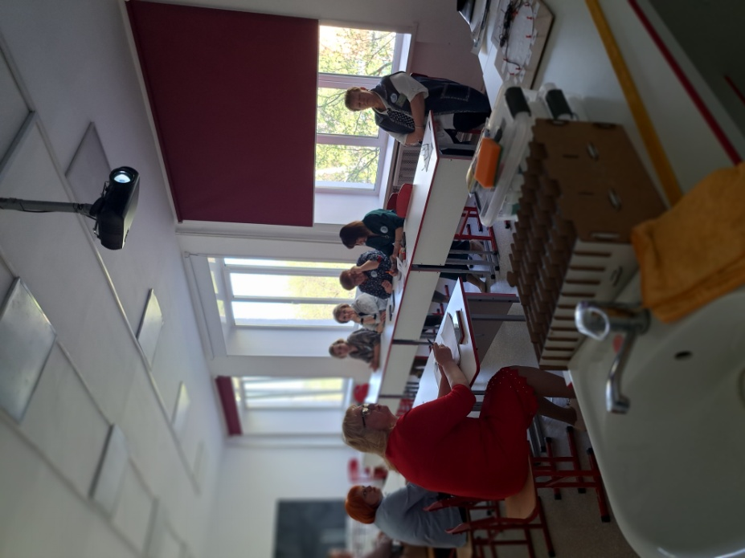
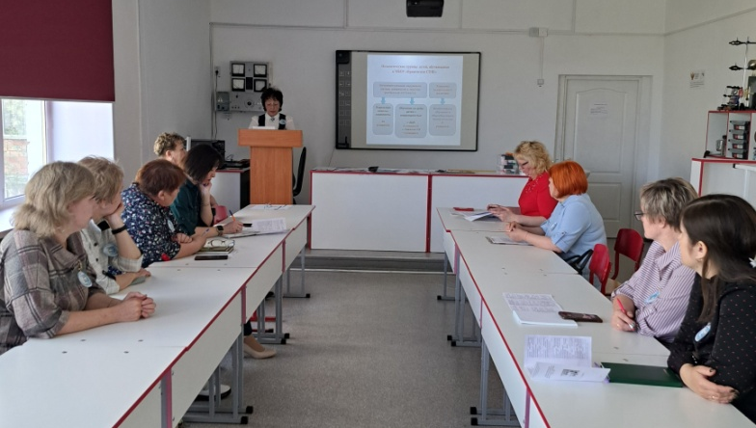
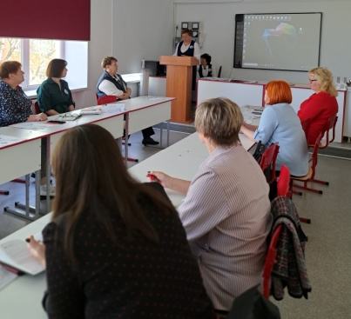
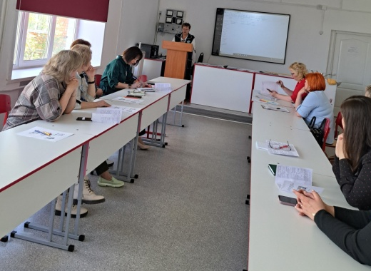
Обобщение и распространение педагогического опыта
Методическая площадка по сопровождение учителей, работающих с детьми с ОВЗ
по теме «Формирование жизненных компетенций у детей с ОВЗ
в условиях реализации ФГОС»
№ п/п | Тема выступления | Ответственный
1 | Опыт: «Инклюзивное образовательное пространство школы для создания условий формирования жизненных компетенций обучающихся с интеллектуальными нарушениями в урочной и внеурочной деятельности в условиях реализации ФГОС» | Лебедева Валентина Ивановна, директор МБОУ «Браженская СОШ»
2 | Мастер-класс «Современные игровые технологии как средство развития функциональной грамотности обучающихся с интеллектуальными нарушениями» Методическая идея: современные игровые технологии как эффективное средство для формирования функциональной грамотности при организации коррекционной учителем-дефектологом | Мордашова Елена Ивановна, учитель-дефектолог МБОУ «Браженская СОШ»
3 | Мастер-класс «Применение прозрачного мольберта в коррекционно-развивающей работе учителя-логопеда» Методическая идея: прозрачный мольберт как эффективное средство для развития речи обучающихся с ОВЗ на логопедических занятиях | Силина Ольга Владимировна, учитель-логопед МБОУ «Браженская СОШ»
4 | Опыт: «Инклюзивное воспитательное пространство школы для формирования жизненных компетенций обучающихся с интеллектуальными нарушениями во неурочной деятельности в условиях реализации ФГОС» | З.В. Жиганова, заместитель директора по воспитательной работе МБОУ «Браженская СОШ»
5 | Презентация опыта «Наставничество как способ социальной адаптации обучающихся с ОВЗ в рамках организации воспитательной работы» Методическая идея: наставничество как эффективный способ организации работы классного руководителя в условиях многокомплектности для успешной социализации детей с интеллектуальными нарушениями в образовательном учреждении | Червова Светлана Ивановна, классный руководитель класса-комплекта МБОУ «Браженская СОШ»

Slide 14
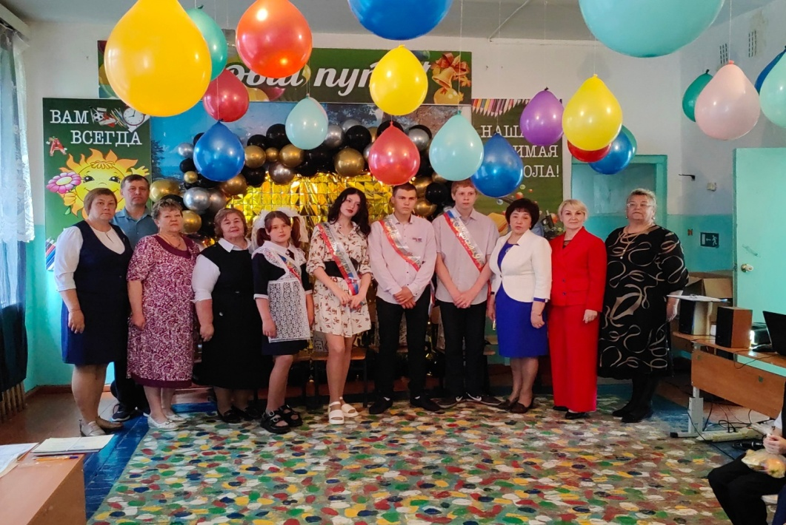
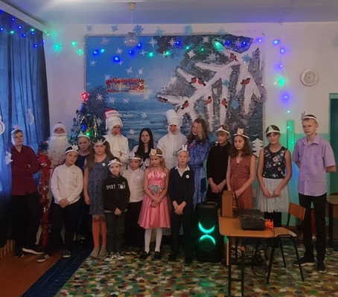
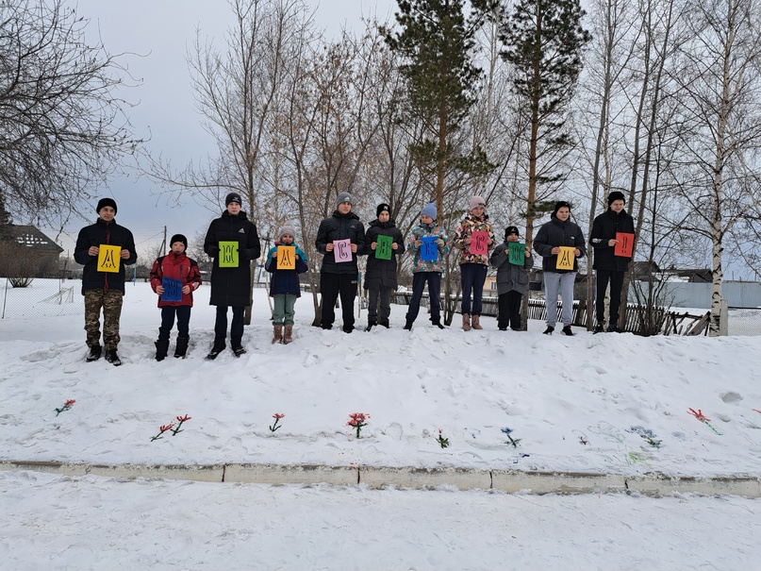
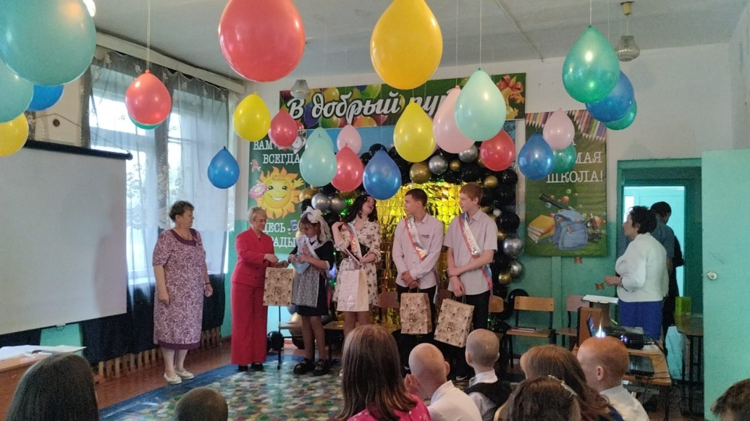
Наши праздники

Slide 15
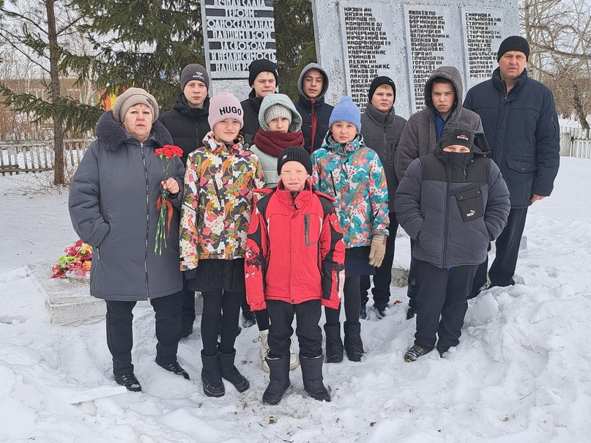
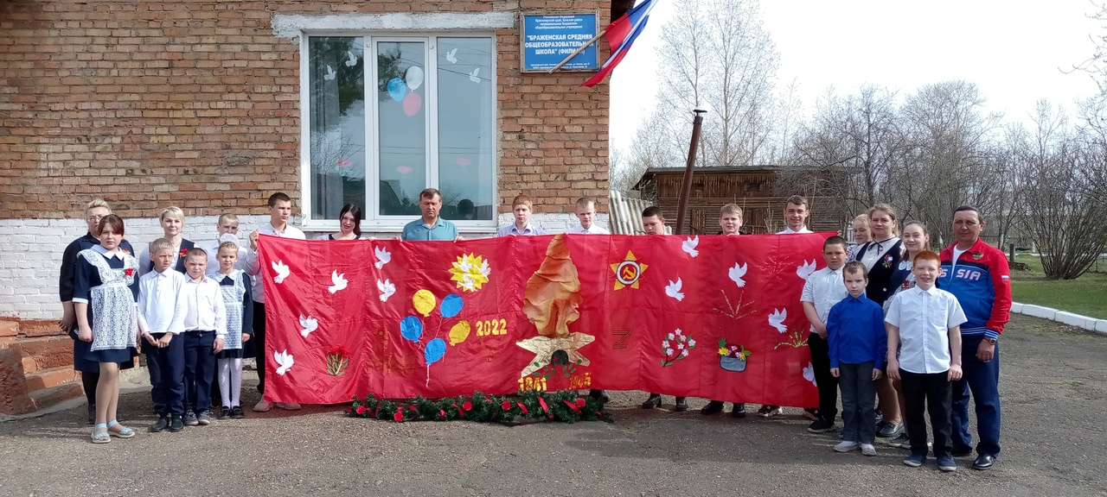
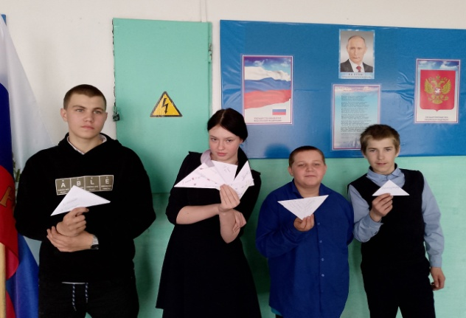
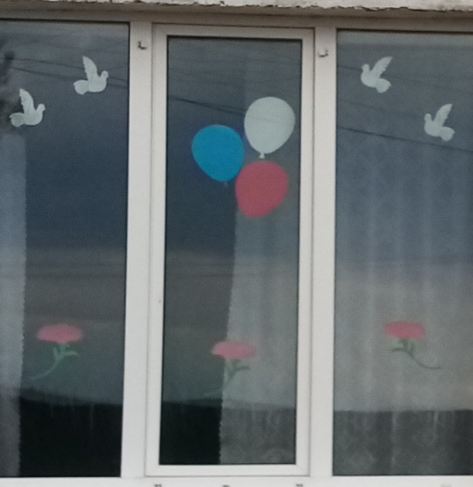
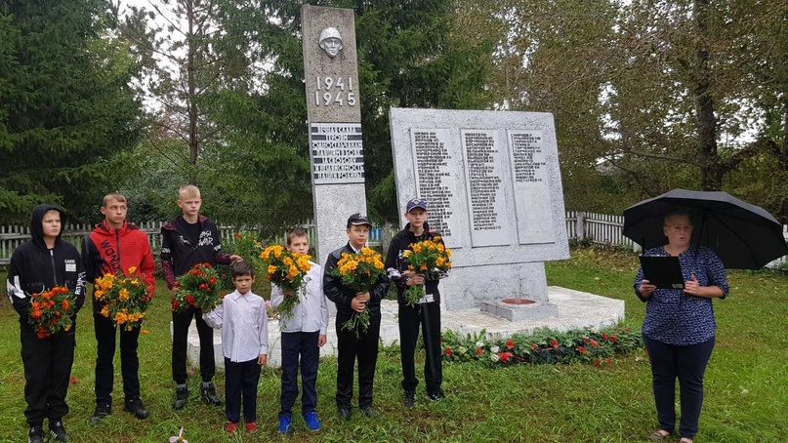

Slide 16
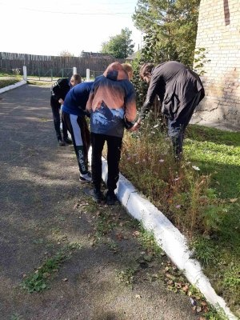
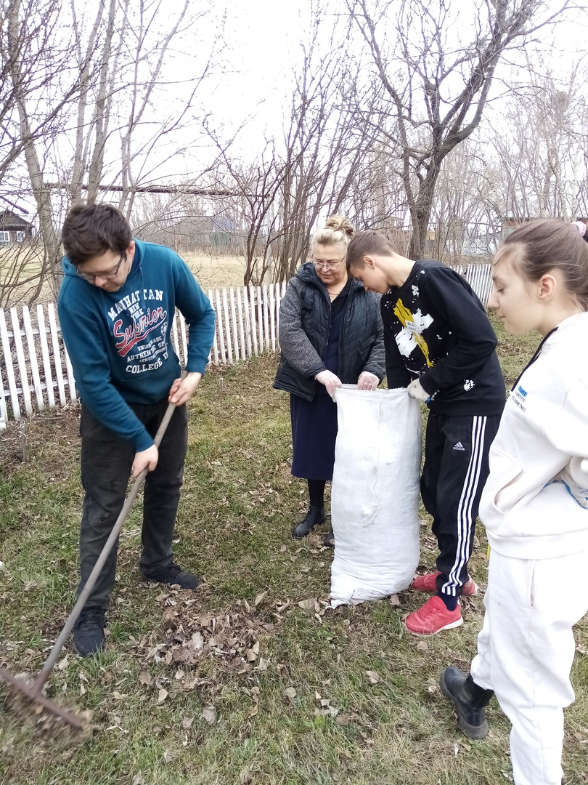
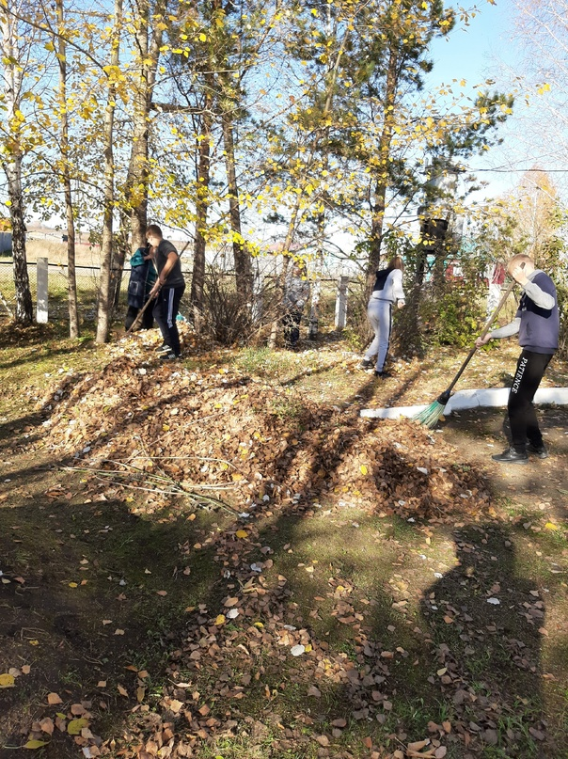
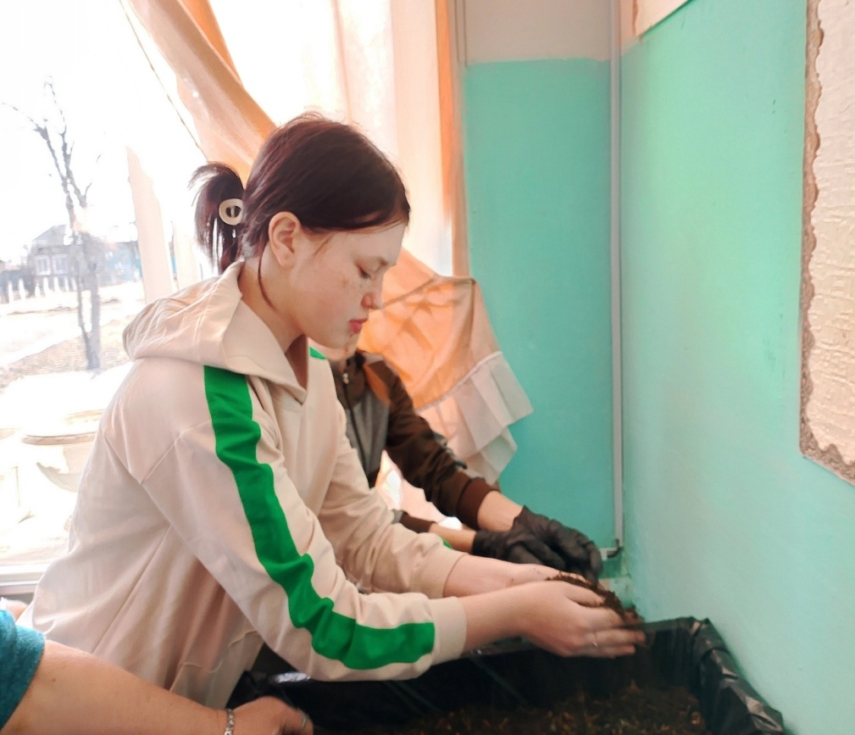
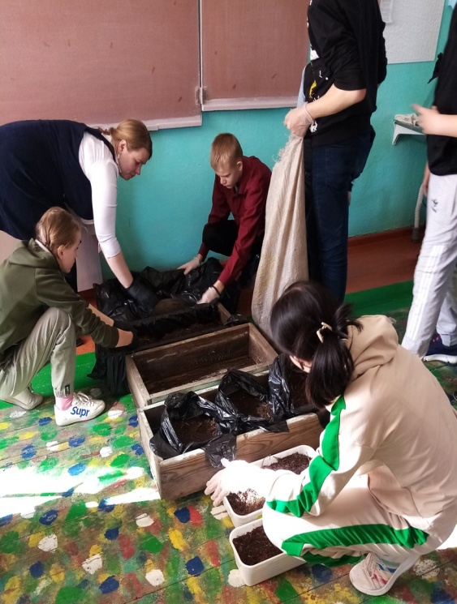
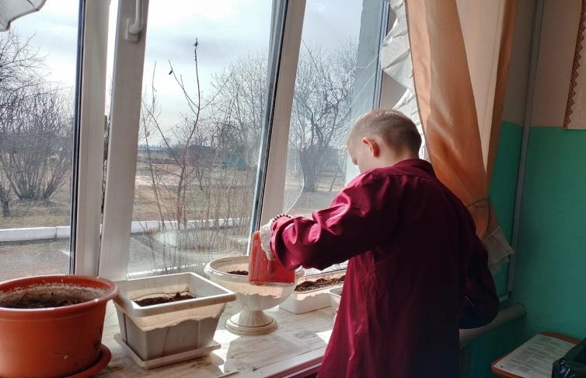
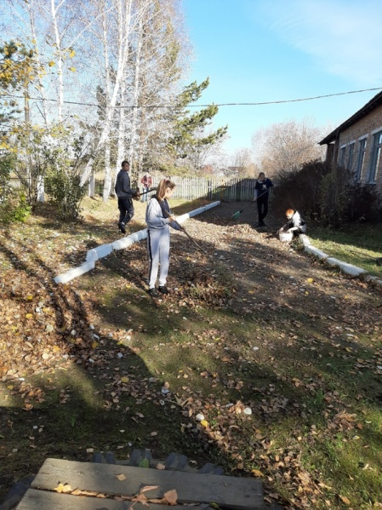

Slide 17
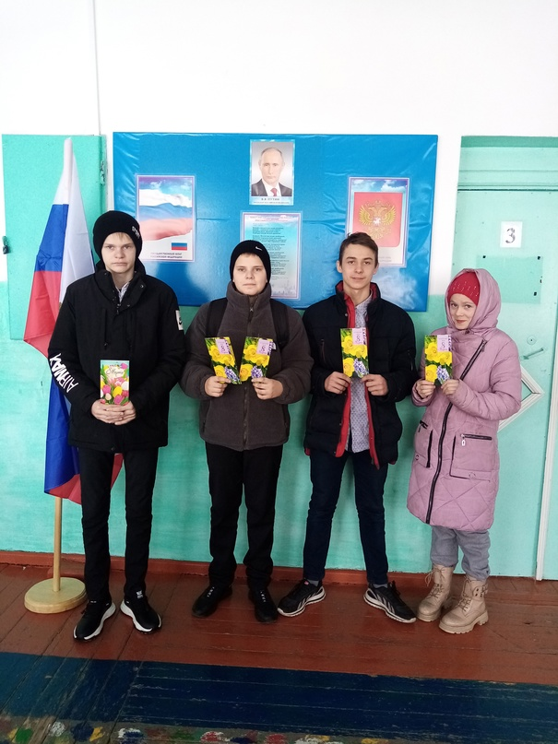
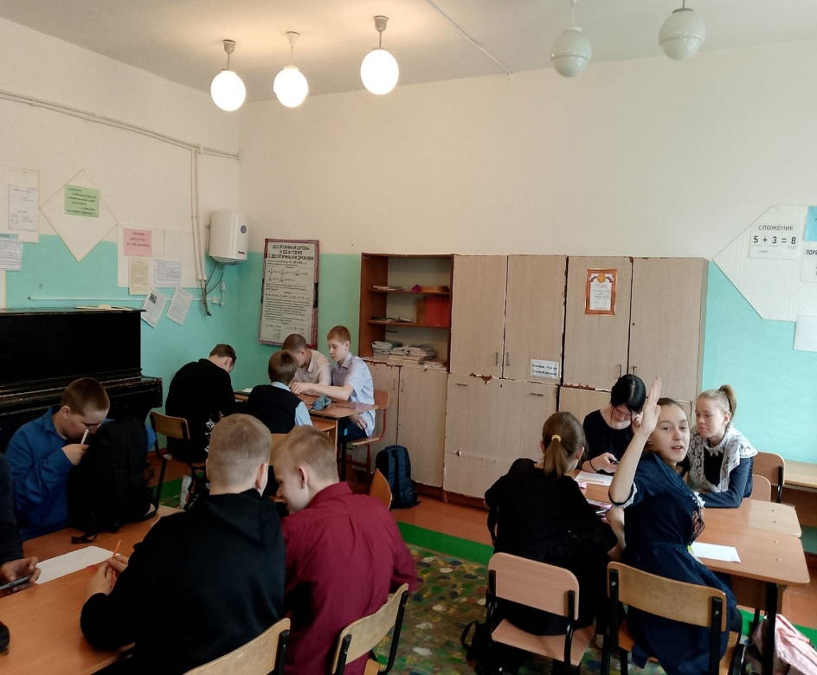
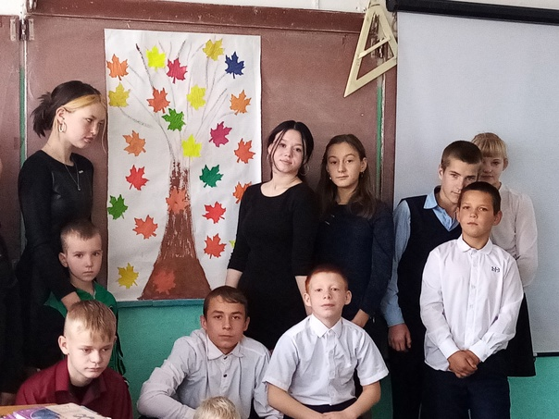
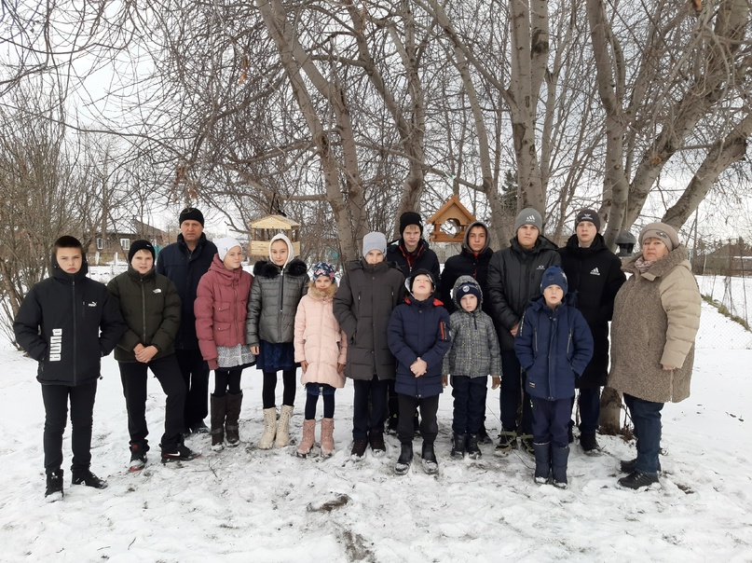

Slide 18
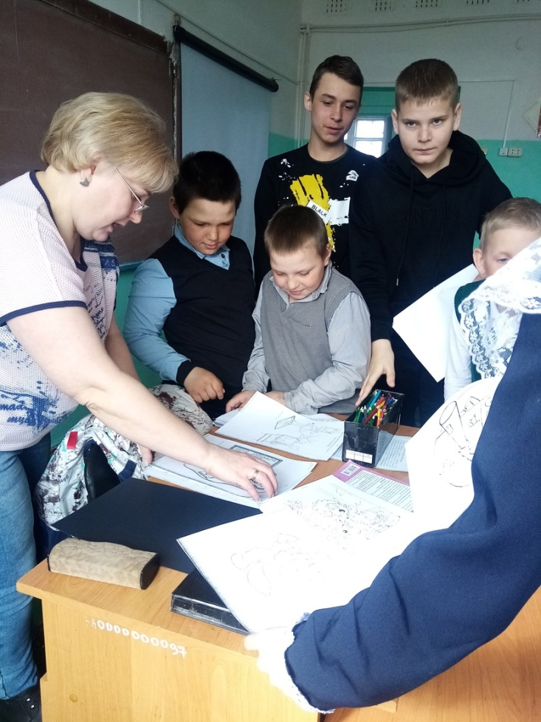
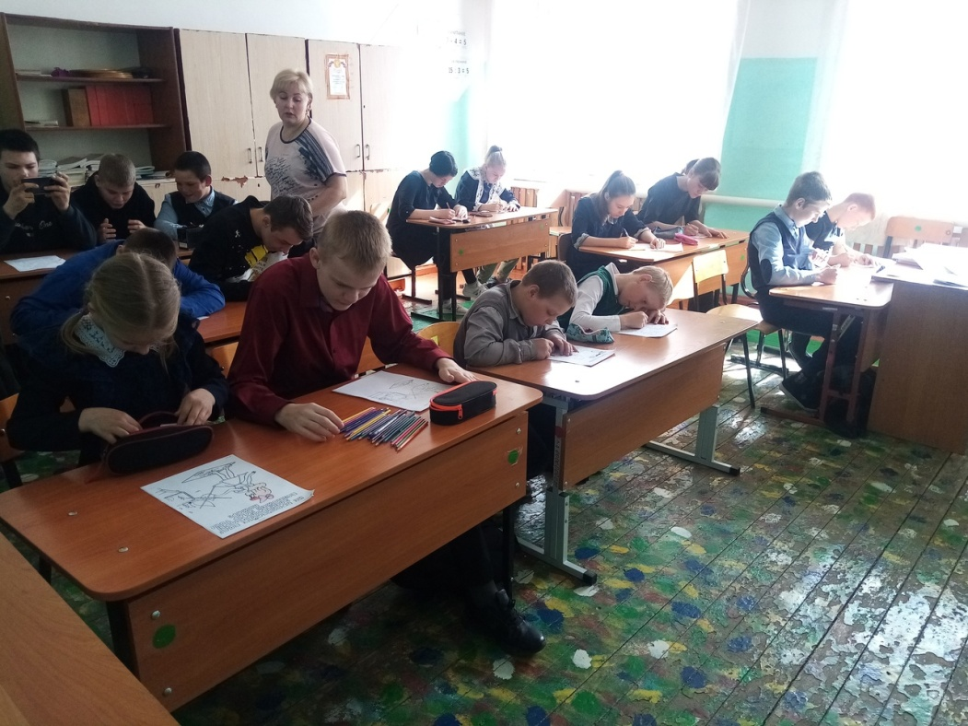
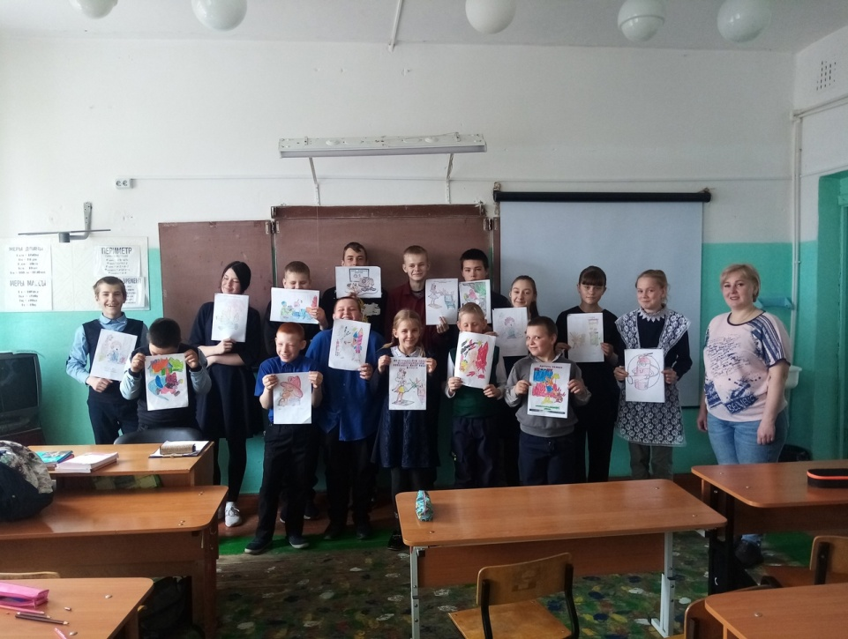

Slide 19





Интеллектуальная игра Звездный час «Наша школа»,
посвящённая 140 летнему юбилею школы
Мастер-класс «Георгиевская ленточка»

Slide 20




Slide 21


Slide 22






